Slide 1
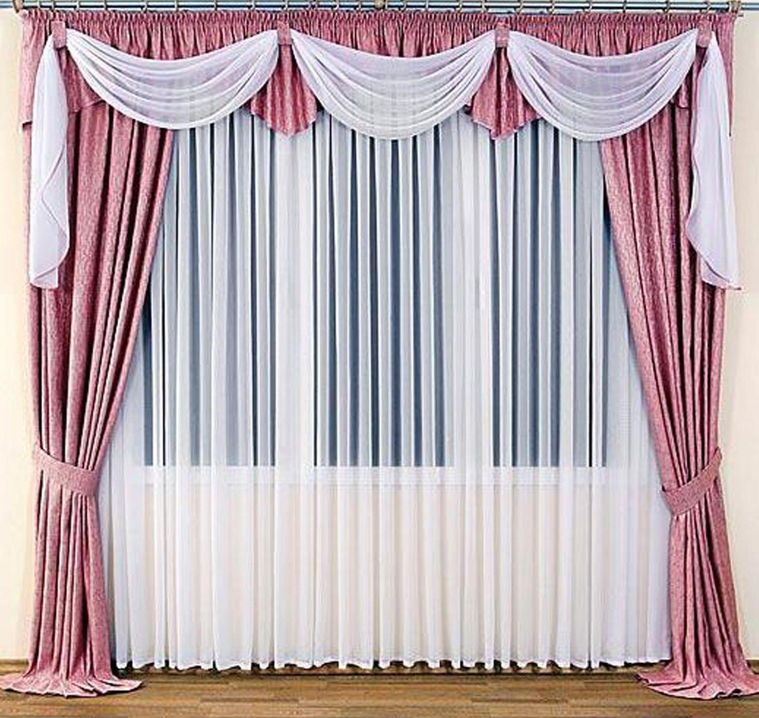
আজকের ক্লাসে স্বাগতম

Slide 2
পরিচিতি
মুহাম্মদ আবদুল আলীম
সহকারী শিক্ষক
চরকানাই বহুমুখী উচ্চ বিদ্যালয়
পটিয়া, চট্টগ্রাম।
মোবাইল নং-০১৮৩৮-৯৩৭৭০৭
ই-মেইল: abdulalimctg001@gmail.com
শ্রেণি : ষষ্ঠ
বিষয় : বাংলা ২য় পত্র

Slide 3
ক্ষ
(ক+ষ)
বৃক্ষ
ষ্ণ
(ষ+ণ)
উষ্ণ
উপরে আমরা কী দেখতে পাচ্ছি?
যুক্ত বর্ণ

Slide 4
তাহলে আমাদের আজকের পাঠ-
“যুক্ত বর্ণ”

Slide 5
এই পাঠ শেষে শিক্ষার্থীরা
১। যুক্ত বর্ণ উচ্চারণ করতে পারবে ।
২। কঠিন শব্দগুলো বলতে পারবে ।
৩। যুক্ত বর্ণ ভেঙ্গে শব্দ তৈরি করতে পারবে ।

Slide 6
যুক্ত ব্যঞ্জনবর্ণ
দুই বা তার চেয়ে বেশি ব্যঞ্জনধবনির মধ্যে স্বরধবনি না থাকলে এবং ঐ ব্যঞ্জবর্ণগুলো একসঙ্গে লিখিত হলে বলা হয় সংযুক্ত বা যুক্ত ব্যঞ্জনবর্ণ । যেমন : ব্‌+অ+ক্‌+ত্‌+আ = বক্তা। এখানে ২য় বর্ণ ক্‌+ত্‌ - এর মূল রূপ পরিবর্তিত হয়ে ‘ক্ত’ হয়েছে।

Slide 7
যুক্তব্যঞ্জন কয়েকধরনের হতে পারে। যেমন-
দ্বিত্ব ব্যঞ্জন
সাধারণ যুক্তব্যঞ্জন
দ্বিত্ব ব্যঞ্জন- একই ব্যঞ্জন পর পর দুবার ব্যবহৃত হলে তাকে দ্বিত্ব ব্যঞ্জন বলে। যেমন - সম্মান (ম্‌+ম)
সাধারণ যুক্তব্যঞ্জন- ব্যঞ্জনদ্বিত্ব ছাড়া সব ব্যঞ্জনসংযোগকে সাধারণ যুক্তব্যঞ্জন বলে। যেমন - লক্ষ (ক+ষ)

Slide 8
চেনা ও শনাক্তকরণের সুবিধা বা অসুবিধার দিক থেকে যুক্তব্যঞ্জন দু-প্রকারে নির্দেশ করা হয়-
ক) স্বচ্ছ যুক্তব্যঞ্জন
খ)) অস্বচ্ছ যুক্তব্যঞ্জন
ক) স্বচ্ছ যুক্তব্যঞ্জন - যে সব যুক্তব্যঞ্জনের মধ্যকার প্রতিটি বর্ণের রূপ স্পষ্ট, সেগুলোকে স্বচ্ছ যুক্তব্যঞ্জন বলে। যেমন- ঙ্খ (ঙ+খ) পঙ্খী ।
খ) অস্বচ্ছ যুক্তব্যঞ্জন - যে সব যুক্তব্যঞ্জনের মধ্যকার সব কটি বা কোনো কোনো বর্ণের রূপ স্পষ্ট নয়, সেগুলোকে অস্বচ্ছ যুক্তব্যঞ্জন বলে। যেমন- ক্ষ (ক+ষ) শিক্ষা ।

Slide 9
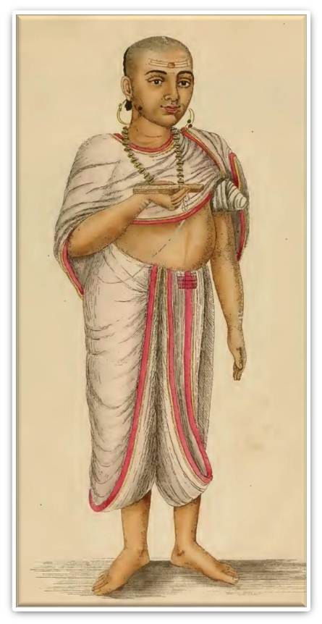
যুক্ত ব্যঞ্জনবর্ণ বিশ্লেষণ
ব্রাহ্মণ
হ্ম
(হ+ম)
ব্রহ্ম

Slide 10
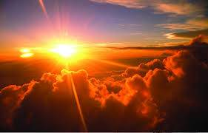
ষ্ণ
(ষ+ণ)
উষ্ণ
তৃষ্ণা ,উষ্ণতা ,কৃষ্ণ

Slide 11
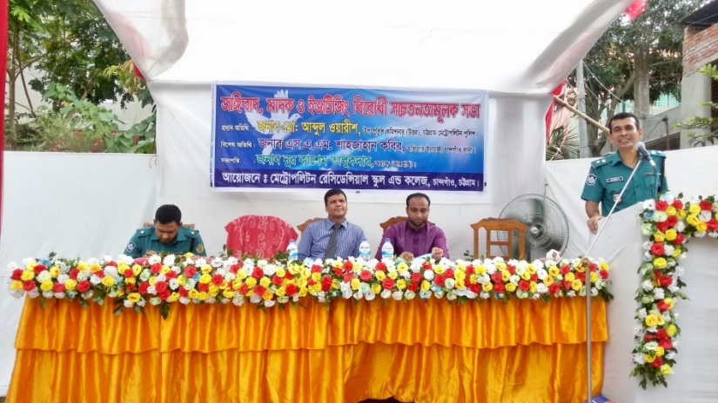
মঞ্চ
ঞ্চ
(ঞ+চ)
পঞ্চাশ, অঞ্চল
ঞ্ছ
(ঞ+ছ)
= বাঞ্ছনীয়, লাঞ্ছনা

Slide 12
বিজ্ঞান
জ্ঞ
(জ+ঞ)
অজ্ঞ, জ্ঞান
গঞ্জ
ঞ্জ
(ঞ+জ)
সঞ্জয় ,গুঞ্জন

Slide 13
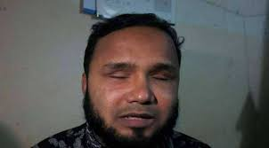
অন্ধ
(ন+ধ)
ন্ধ
বন্ধ

Slide 14
দুগ্ধ
(গ+ধ)
গ্ধ
মুগ্ধ

Slide 15
যুদ্ধ
(দ+ধ)
দ্ধ
বদ্ধ

Slide 16
কঙ্কাল
ঙ্ক
(ঙ+ক)
অঙ্ক, আতঙ্ক

Slide 17
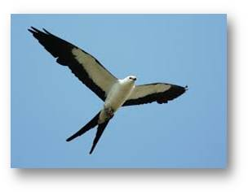
পঙ্খী
(ঙ+খ)
ঙ্খ
শঙ্খ

Slide 18
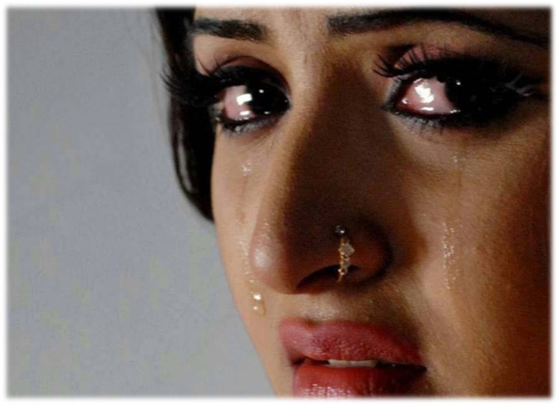
শ্রু
(শ+র+উ)
অশ্রু
শ্রুতি

Slide 19
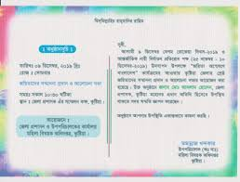
পত্র
ত্র (ত+র)
সূত্র, ত্রুটি, শত্রু

Slide 20
ভ্রমণ
ভ্র (ভ্‌+র)
ভ্রুকুটি

Slide 21
কম্পিউটার
ম্প (ম+প)
কম্পন

Slide 22
রক্ত
ক্ত (ক+ত)
শক্ত, বক্তা

Slide 23
রাস্তা
স্ত (স+ত)
সমস্ত, সস্তা

Slide 24
আরও কিছু যুক্ত ব্যঞ্জনবর্ণ বিশ্লেষণ দেখ-
ত্থ
(ত+থ)
= উত্থান, উত্থিত, উত্থাপন
ষ্ম
(ষ+ম)
= গ্রীষ্ম, ভষ্ম
ঙ্গ
(ঙ+গ)
= অঙ্গ, বঙ্গ

Slide 25
শ্রূ
(শ+র+ঊ)
= শুশ্রূষা
হ্ণ
(হ+ণ)
= অপরাহ্ণ, পূর্বাহ্ণ
ক্ষ
(ক+ষ)
= বক্ষ, দক্ষ, রুক্ষ
হ্ন
(হ+ন)
= অহ্ন, বহ্নি, মধ্যাহ্ন

Slide 26
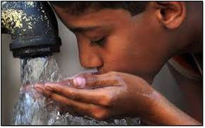
একক কাজ
ছবি দেখে যুক্ত বর্ণ দিয়ে শব্দ গঠন করো ।
ষ্ণ

Slide 27
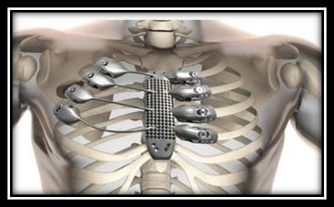
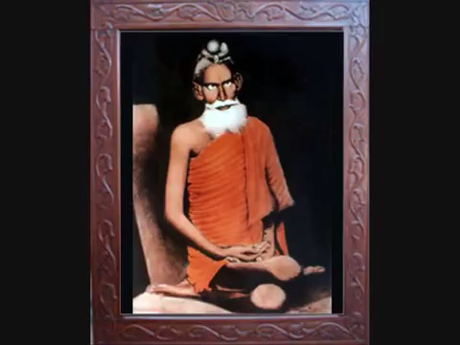
ঙ্ক
হ্ম
ষ্ণ

Slide 28
শ্রু

Slide 29
ঙ্খ

Slide 30
ক্ষ

Slide 31
মুল্যায়ন
১। উষ্ণ বানান কোনটি ?
ক। উ+ষ+ন খ। উ+ষ+ণ
গ। উ+ষ+ঞ ঘ। উ+ষ+ঙ
২। ব্রাহ্মণ বানান কোনটি ?
ক। ব+র+আ+হ+ম+ণ খ। ব+র+আ+ম+ম+ণ
গ। ব+র+অ+ম+ন +ন ঘ। ব+র+আ+খ+ষ+ন
Notes:
প্রশ্নে ক্লিক করলে উত্তর দেখা যাবে।

Slide 32
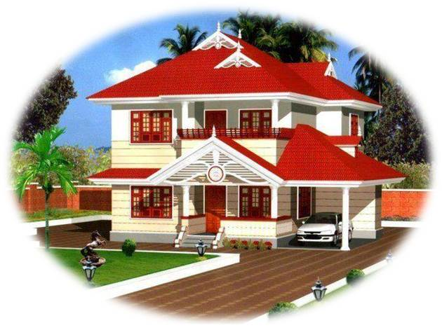
বাড়ির কাজ
যুক্ত বর্ণ দিয়ে ৫০টি শব্দ তৈরি করে আনবে ।

Slide 33
সবাইকে ধন্যবাদ
আল্লাহ হাফেজ।

